Slide 1
Hybrid Semantics for Goal-Directed Natural Language Generation
Author: Connor Baumler
From ACL
At 2022
汇报人
王啸楠
时间
2024年01月
Notes:
目标导向自然语言生成的混合语义学

Slide 2
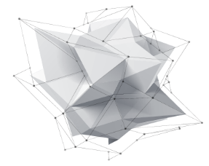
01
创新
Existing problem
主体生成
细节补充
 | 分布语义表示 （Distributional semantics） | λ-演算和一阶逻辑 （FOL）
精确度 | 在生成过程中引入与目标相关的错误 | 生成非常精确的文本
效率 | 使用这种方法的生成过程通常更快 | 慢
适用场景 | 对生成速度要求较高，而对精确度要求相对较低的场景，如聊天机器人、广告文案 | 适用于需要非常精确生成的场景，如法律文本、科学论文等
Notes:
每一步生成都需要检查部分实现的文本语义是否与最终目标兼容。

Slide 3
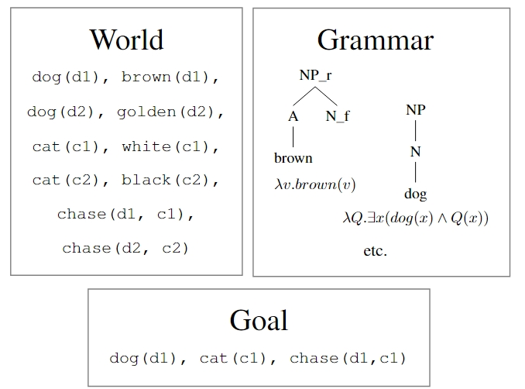
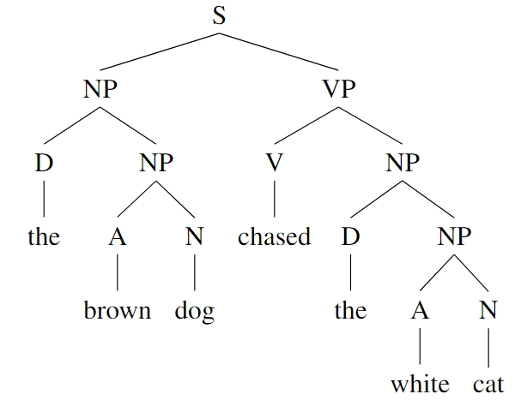
01
S-STRUCT模型介绍
Model introduction
Notes:
UCT树：世界目标都用一阶逻辑谓词来表示，世界描述所有已知的实体和关系。目标指传达的信息。
在生成句子之前，S-STRUCT会扩展交流目标，包括使目标实体与世界中的其他实体明确区分所需的所有额外信息。然后，系统会修剪语法中的词汇化树，这些树在给定目标后永远不会被使用。修剪后的语法将能够表达目标实体之间的关系，并将包含满足语义约束的树，这些约束可能未在目标中明确提及。此外，系统还需要为每个唯一实体表达至少一个指代表达式，以明确描述实体的属性或特征。
总之，S-STRUCT是一个基于规划和UCT算法的自然语言生成系统，它通过搜索解空间来找到最佳的句子表示形式。它使用一个事实世界、一个交流目标和带有语义注释的PLTAG语法来生成单个句子。系统首先扩展交流目标，然后修剪语法中的词汇化树，最后使用修剪后的语法来生成满足语义约束的句子。
LTAG树是一种语法树，用于表示自然语言中的句子。它是一种形式化的语法结构，用于表示句子中的词和短语之间的结构和语义关系。
在PLTAG树中，每个节点表示一个语法单元，可以是单词、短语或子句。节点之间的边表示语法关系，如修饰、从属等。这种树形结构有助于自然语言处理系统分析和理解句子的语法结构和语义信息。
在S-STRUCT中，PLTAG树被用于表示部分句子，并在搜索过程中进行操作和推理。通过在PLTAG树上进行操作，S-STRUCT能够生成新的句子，并确保生成的句子符合语法规则和语义约束。
NP_r: 这表示一个名词短语（NP）是依存于另一个名词短语（NP）的。通常表示一个更小的名词短语作为更大名词短语的一部分存在。
NP_f: 这表示一个名词短语（NP）是一个完整的、独立的单元，它并不依存于其他名词短语
带有语义注释的PLTAG语法

Slide 4
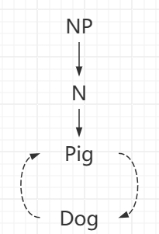
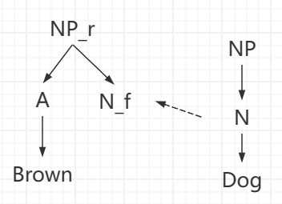
01
模型介绍
主体生成
纠正和补充
Model introduction
附加操作
替换操作

Slide 5
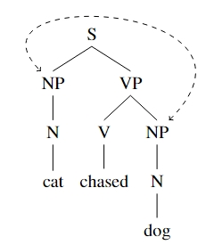
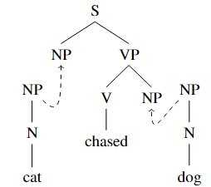
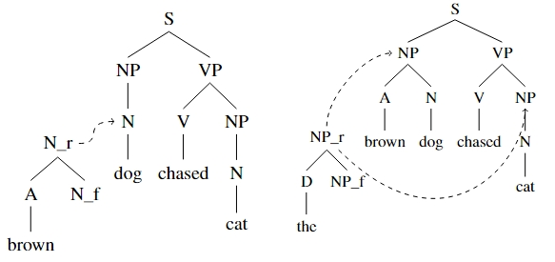
02
解决问题
Solving problem
分布语义
生成框架
交换阶段
逻辑语义
补充阶段
Notes:
在上面的段落中提到的S-STRUCT是一种结合了分布式语义和其他技术的算法。它可以处理词序问题，并在达到目标或添加了足够的限定词后停止生成新句子。这种结合的方法可以提高生成的句子与目标语义的相似度，并确保生成的句子是有用的和相关的。
贪婪算法，用逻辑语义计算原始的S-STRUCT奖励 Dist Swap

Slide 6
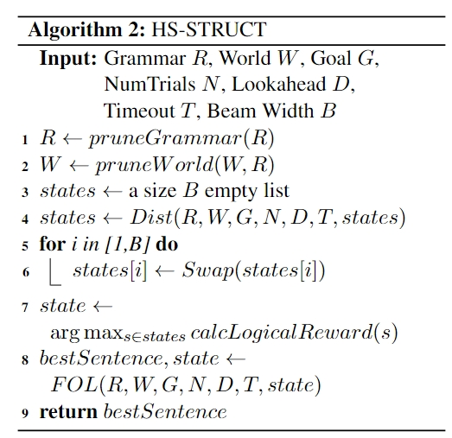
03
HS-STRUCT思路
HS-STRUCT idea
语句生成
词序交换
细节补充
Notes:
差异的欧氏范数
没有缺失或额外条件且嵌入接近目标的短句子
D控制文本长度

Slide 7
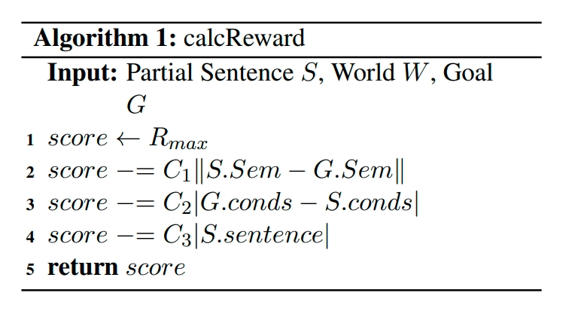
03
UCT搜索过程评分计算
UCT search processing
计算分数来判断奖励/惩罚
Notes:
差值向量的欧几里得范数是衡量两个向量之间的距离的一个度量标准。具体来说，它是指一个向量在空间中的长度，也称为向量的模或大小。计算方法是将向量每个元素的平方相加，再对结果进行平方根运算。在语义生成任务中，差值向量的欧几里得范数可以用于衡量句子与目标语义的相似度，从而确定奖励的值。通过比较目标嵌入向量和部分状态嵌入向量之间的欧几里得范数，可以评估当前状态与目标状态之间的距离，从而指导算法朝着更接近目标的方向进行搜索和生成。

Slide 8
sentence = np.array([0, 1, 0, 1, 0])
features = np.vstack([sentence, [0, 0, 1, 1, 0]])
clf = LocalOutlierFactor(n_neighbors=2)
clf.fit(features)
score = clf.negative_outlier_factor_[0]
if score > -2.0:
print("sentence: 'dog chase cat'")
print("score:", score)
new_words = [1, 1, 0, 1, 0]
new_sentence = np.array(new_words)
print("new_sentence:", new_sentence)
LOF逻辑补充思路
03
HS-STRUCT idea
def vector_to_sentence(vector):
words = ['the'] if vector[0] == 1 else []
words.extend(['dog', 'chase', ‘cat'])
return ' '.join(words)
sentence: 'dog chase cat'
score: -1.0
new_sentence: [1 1 0 1 0]
new_sentence (text): the dog chase cat
Notes:
差异的欧氏范数
没有缺失或额外条件且嵌入接近目标的短句子
通过异常值判断可能需要补充的点，随后进行补充

Slide 9
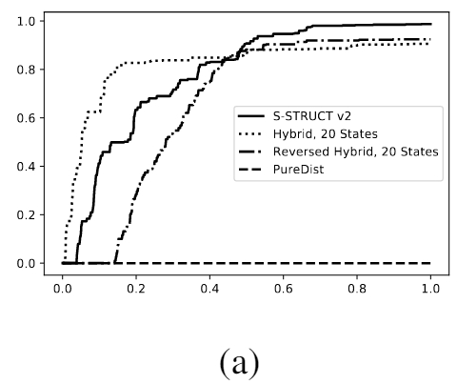
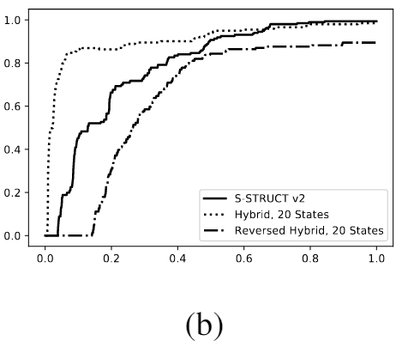
04
实验
所有实验都在Python 3.7.1中实现。
Intel(R) i5-8250处理器的一个核心上运行。
时钟频率为1.60GHz，并具有8GB的RAM。
HS-STRUCT idea
Notes:
随着时间最佳状态占比百分值，ROUGE-1 分数的变化

Slide 10
05
思考
Thinking
1. The packet loss rate is too high
2. Node overload
网络节点性能指标
1.丢包率:99%
2.负载度:40
网络节点故障类别
故障诊断Model
1.node_down
通信链路性能指标
1.速率:12b/s
2.传输字节数量:20kb
3.接受字节0kb
指标名称 | 正常数值 | 描述
Packet loss | 0.2 | The packet loss rate is too high.
Fault category | 1 | Node down

Slide 11
05
思考
Thinking
扩展新故障表现，类型
1、类型不全面
1、数据处理步骤少
数据集
2、描述不统一
2、通过多种方式的整合和验证，增加了对噪声或不准确数据的抵抗能力
3、整合多种语义表述，生成句子质量高。
3、数据数量少
Notes:
通过整合分布式语义和逻辑语义，HS-STRUCT不仅利用了更多的信息源，而且通过多种方式的整合和验证，增加了对噪声或不准确数据的抵抗能力。即使在数据集有限或质量不高的情况下，它也能够产生相对高质量的句子，避免过度依赖大量数据或优质数据。
由于HS-STRUCT模型整合了多种语义表示，它可以从不同的角度和维度学习语言的规则和模式。即使在数据集较少的情况下，它也能够捕捉到一些通用的语言模式，从而生成更加自然和准确的句子。这种能力使得HS-STRUCT在面对新情境或新数据时能够快速适应，而不需要重新训练或微调。
HS-STRUCT模型的设计使其对不同的数据集具有较强的适应性。它不需要特定的数据预处理步骤，如数据清洗、特征工程等，就可以直接应用于不同的数据集。此外，HS-STRUCT还可以根据不同的任务和需求进行微调，以获得更好的性能。这种灵活性使得HS-STRUCT在各种自然语言生成任务中都具有广泛的应用前景。

Slide 12
感谢您的倾听
汇报人
王啸楠
PPT下载 http://www.1ppt.com/xiazai/
时间
2024年01月

Slide 13
01
模型介绍
Model introduction
Y99-1000:
address: National Cheng Kung University, Taiwan, R.O.C.
author:
- &id001
first: Jhing-Fa
full: Jhing-Fa Wang
id: jhing-fa-wang
last: Wang
- &id002
first: Chung-Hsien
full: Chung-Hsien Wu
id: chung-hsien-wu
last: Wu
author_string: Jhing-Fa Wang, Chung-Hsien Wu
bibkey: paclic-1999-pacific
a-a-polikarpov:
coauthors:
- - v-n-beloozerov
- 1
first: A.A.
full: A.A. Polikarpov
last: Polikarpov
papers:
- C73-2003
slug: a-a-polikarpov
venues:
- - coling
- 1

Slide 14
01
模型介绍
Model introduction
1、Overgeneration和Rank System从词格（word lattices）中派生出可能的句子。
2、使用带有编码器和/或解码器架构的神经网络(18,20)。
3、 S-STRUCT(14,16)基于规划的目标导向的自然语言生成系统。
Notes:
1、这些词格是有向无环图，其边对应单个单词。为了生成一个有效的句子，系统可以在格中遍历路径。然后，他们使用语言模型对候选句子进行排名。
2、其他工作使用带有编码器和/或解码器架构的神经网络。例如，Transformer已经将单个单词的语义作为静态词向量（Vaswani等，2017；Peters等，2018；Radford等，2018；Devlin等，2019；Lewis等，2020）。整体含义使用注意力和前馈层进行计算。这些方法在编码器中创建了语言模型的复杂表示，并在解码器中采用了各种采样策略。虽然它们可以比基于逻辑的系统快得多，但很难保证生成的字符串与某些世界或目标一致。最近的工作已经开始探索这方面的混合方法。一种方法向Transformer和LSTM添加逻辑约束和计划。DualEnc模型提供“内容计划”遍历RDF图作为输入（Zhao等，2020）。虽然这些计划向模型提供应该包含在生成的文本中的信息，但不能保证模型会包含所有信息或该信息与原始RDF图真正一致。
使用UCT实现可扩展的句子树

Slide 15
